Slide 1
fflush 사용이유 및 방법
[이유]
키보드에서 입력된 내용은 입력버퍼에 저장되었다가 Enter 키가 들어오면 프로그램으로 전달됨
이 때 입력버퍼에 있는 Enter 키도 프로그램으로 전달됨
그러므로 아래와 같은 프로그램에서 문자 하나를 입력해도 Enter키도 입력된 것으로 처리됨
결국, 다음 페이지에서 보듯이 모든 명령어 처리 후에 “no such command”가 발생
[해결방법]
이것을 없애는 방법은 scanf 함수 뒤에 fflush 함수를 사용함
fflush는 buffer의 내용을 모두 비움으로서 입력된 Enter를 제거함
#include <stdio.h>
void help()
{
printf("h: help \n");
printf("p: print hello world \n");
printf("q: quit this program \n");
}
void hello()
{
printf("hello world !!!\n");
}
void quit()
{
exit(0);
}
int main(void)
{
char c;
while(1) {
printf(">");
scanf("%c",&c);
switch (c) {
case 'h':
help();
break;
case 'p':
hello();
break;
case 'q':
quit();
default:
printf("no such command \n");
}
}
}

Slide 2
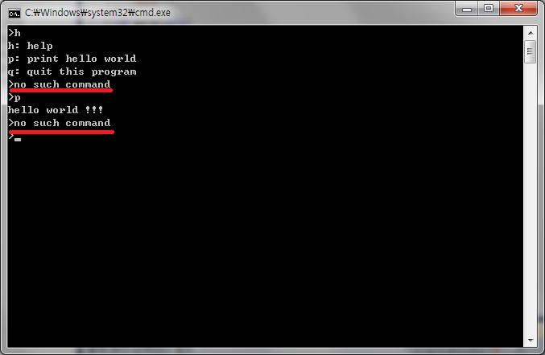
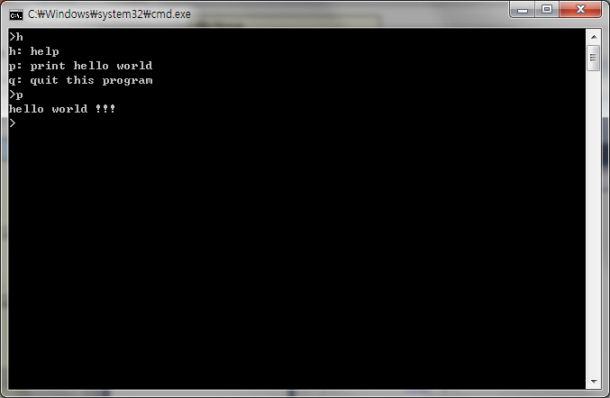
no such command 발생
int main(void)
{
char c;
while(1) {
printf(">");
scanf("%c",&c);
fflush(stdin);
switch (c) {
case 'h':
help();
break;
case 'p':
hello();
break;
case 'q':
quit();
default:
printf("no such command \n");
}
}
}
해결됨!!!

